Slide 1
Paragrafta Cümle Düzeni
Bir paragrafı oluşturan cümlelerin biçim ve anlam yönünden uygun bir biçimde birbirine bağlanması gerekir. Aksi halde bütünlük sağlanamaz. O nedenle bir cümleden diğer cümleye geçerken veya bileşik cümlelerde cümle içinde birtakım geçiş teknikler uygulanır.

Slide 2
Biçimsel Uyum
Bir paragrafı oluşturan cümleler arasındaki dilbilgisi bakımından uyumdur. Cümlelerin arasında yüklemler bakımından çatı uyumu, özne-yüklem uyumu, zaman uyumu, kip uyumu, seçilen sözcüklerin uyumu ve anlatım bozukluğu bulunmaması gibi hususlar bu başlık altında toplanabilir. Ayrıca cümlelerin devrik ya da kurallı cümle oluşundaki uyum gibi özellikler de dikkate alınmalıdır.

Slide 3
Bağlayıcı Öğeler
Paragrafı oluşturan cümleler arasında çok çeşitli anlam ilişkileri vardır: Karşıtlık, açıklama, sürdürme, sonuçlandırma vb.. Bu ilişkiler uygun düşen cümle bağlaçları kullanılarak geçiş sağlanır. Bu bağlayıcı ögeler metnin rahat okunmasını, akıcı olmasını sağlar.

Slide 4
Bunun yanında bir bütünlük ve tutarlılık da sağlayacaktır.
Kimi durumlarda hiçbir bağlayıcı öge kullanılmadan da cümleler arasında geçiş sağlanabilir. Modern edebiyatta bu durum sık görülür.

Slide 5
“Kar başlamış. Paltomu giydim.”
Burada havanın soğuduğunu söylemeye gerek duyulmamıştır. Bağlamdan bu anlam çıkarılabilir.

Slide 6
Neden-Sonuç İlişkisi: İlk cümlede neden bildirilmişse uygun geçiş bağlaçlarıyla sonuç cümlesine geçilir.
Kar yağdı. Bu yüzden hava soğuk.

Slide 7
Dolar ve Euro yükseldi. O nedenle her şeye zam geldi.

Slide 8
Açıklama ilişkisi: İki cümle arasında açıklama ilişkisi bulunabilir.
Onu aramadım. Çünkü onun beni aramasını bekledim.
Her şeyin fiyatı çok arttı. Zira döviz yükseldi.

Slide 9
Karşılaştırma İlişkisi: Cümleler karşılaştırma ilişkisiyle de bağlanabilir.
Bugün kendimi daha iyi hissediyorum.
Dün çok kötüydüm.
Sürdürme İlişkisi: Aynı anlam sürdürülecekse ya da aynı anlamın bir başka yönü vurgulanacaksa uygun bağlaçlar kullanılabilir.

Slide 10
Döviz yükseldi. Enflasyon arttı.
Öte yandan iş bulmak da zorlaştı…

Slide 11
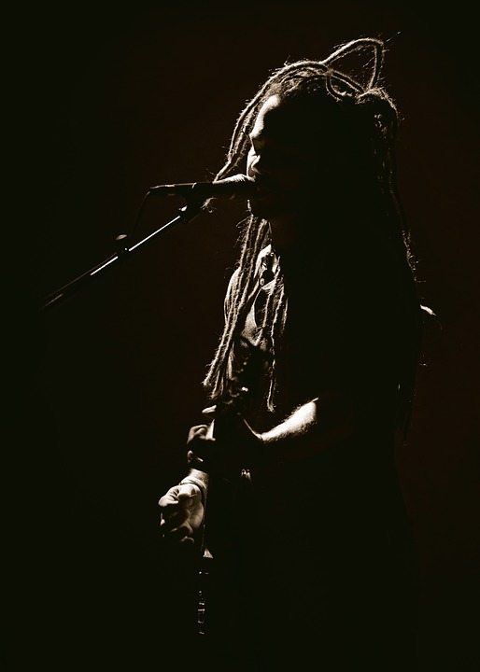
Karşıtlık İlişkisi: Bir cümleden karşıt bir cümleye geçerken ancak, ama, fakat, lakin, halbuki, oysaki gibi karşıtlık bağlaçları kullanılabilir.
Kadın çok güzeldi. Ancak sesi karga gibiydi.

Slide 12
Sonuçlandırma İlişkisi: Genellikle sonuç cümlesine geçerken “demek ki, özetle, sonuç olarak, işte bu nedenle” gibi unsurlar kullanılır.
…Sonuç olarak, yazarın sade bir dil kullanmasının okur sayısını artırdığı söylenebilir.

Slide 13
Gönderimler
Gönderim, metin ya da cümle içinde sözcüklerin önceki ya da sonraki sözcüğe/duruma işaret etmesi, onunla bağlantı kurmasıdır. Bir metinde özellikle sıralı cümlelerde dil ekonomisi adına gönderimlerde bulunulur.

Slide 14
Art Gönderimsel İlişki: Genel metin içinde önce bir şey söylenir sonra aynı şeye gönderimde bulunulur.
“Adam bir oturuşta otuz şiş kebap yedi. Bu, daha önce yapılmış bir şey değildi.” Bu zamiri, önceden söylenmiş olana gönderimde bulunduğu için art gönderimdir.

Slide 15
a)Burası ummanın ortasında kaybolmuş öksüz ada gibiydi.

Slide 16
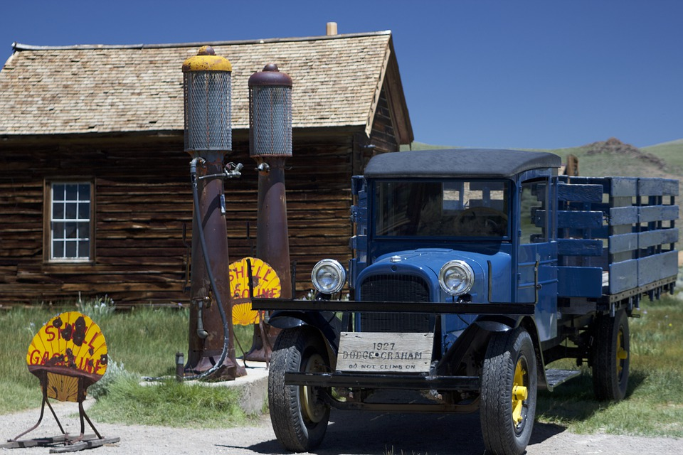
b)En yakın kasabaya ancak iki üç günde gidilebilirdi.
“b” cümlesi önceki cümlede sözü edilen “burası” zamirine gönderimde bulunmaktadır.

Slide 17
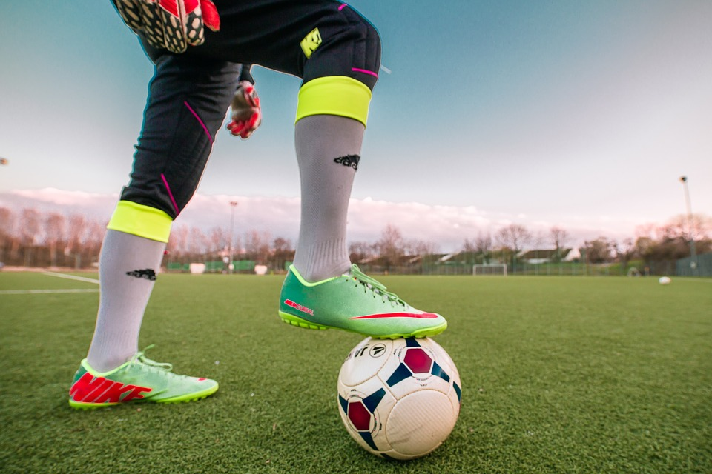
Şu örnekte de durum böyledir:
‘Galatasaray kalecisi Fernando Muslera bir sezon boyunca forma giydiği maçların 16 tanesinde kalesini gole kapattı. Bu, o takımda bugüne kadar forma giyen kalecilerin daha önce ulaşamadığı bir başarıydı.

Slide 18
2. cümledeki “bu” sözcüğü kendisinden önce geçen “bir sezon boyunca forma giydiği maçların 16 tanesinde kalesini gole kapattı.” cümlesine göndermede bulunurken 2. cümledeki “o takımda” sözcükleriyle de kendisinden önce kullanılan ‘‘Galatasaray’’ sözcüğüne gönderimde bulunulmuştur. (Engin Yılmaz ve Nadira Jahiç)

Slide 19
Öngönderimsel İlişki: Bir cümlede, henüz anlatılmamış, daha sonra anlatılacak bir olaya/duruma önceden gönderimde bulunmaktır. Bu, okuyucuyu gelecek olan anlama hazırlar.
“Anladım ki aşk yalanmış” cümlesindeki “ki” bağlacı kendisinden sonra yapılacak “aşk yalanmış” açıklamasına ön gönderimde bulunmaktadır. “Neyi anladığı” sonradan açıklanmıştır.

Slide 20
Hem art gönderim hem ön gönderim sayesinde metnin anlaşılırlığı ve akıcılığı sağlanır.
Gönderim, çeşitli unsurlarla yapılır.
İki cümle arasında başka türden bağlantı ögeleri de kullanılabilir.

Slide 21
Tekrarlar: İlk cümlenin konusunun tekrarlanması ya da metinde geçen kişi, durum ya da nesnenin yeri geldikçe yinelenmesi, cümleler arasındaki bağıntıyı sağlamaktadır. Bu ögeler her zaman aynı adla anılmayabilir. Her dilde aynı kişiyi, eşyayı, durumu, nesneyi belirtmek için değişik kullanım imkânları vardır. Bu zamir kullanımıdır, eş anlamlı bir kelimedir ya da çağrışımsal bir adlandırmadır.

Slide 22
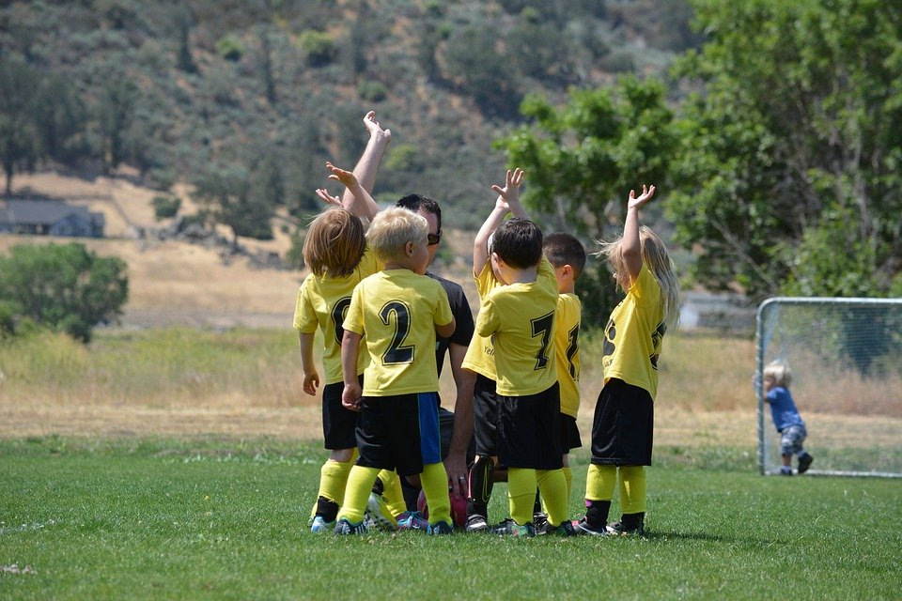
Örnek:
Milli takım uzun süredir başarı sağlayamıyor. Milli takımın başarı sağlayamaması… (İlk cümlenin konusu tekrarlanarak bunun nelere yol açtığına geçiş sağlanmış).

Slide 23
Örnek:
Hoca bu ay yeni ve önemli bir kitap çıkardı. Hocanın yeni bir kitap çıkarması…(İlk cümlenin konusu tekrarlanmış).

Slide 24
Zamirler kullanarak: Kimi zaman tekrardan kaçınmak için zamirler kullanılır. Yukarıdaki örnekleri şöyle de yazabiliriz:
Milli takım uzun süredir başarı sağlayamıyor. Bu, hepimizi üzüyor.(İlk cümlenin konusu tekrarlanarak bunun nelere yol açtığına geçiş sağlanmış).
Hoca bu ay yeni ve önemli bir kitap çıkardı. Bu, bizi mutlu etti.

Slide 25
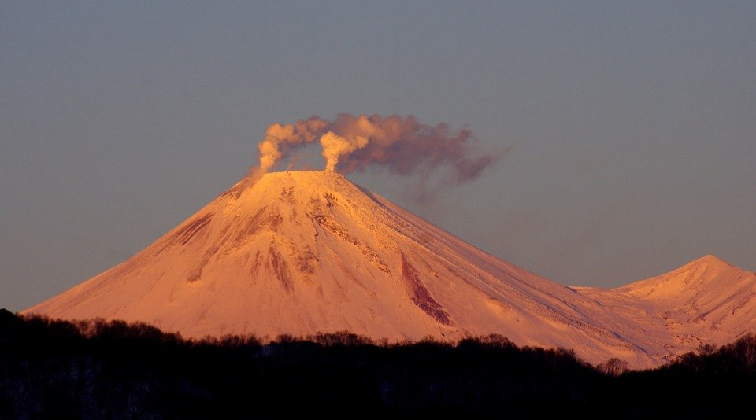
İşaret zamirleriyle: Cümleler kimi zaman işaret zamirleri kullanılarak da bağlanabilir.
İtalya’da yeni bir yanardağ patlaması meydana geldi. Bu olay, doğa harekete mi geçti sorusunu gündeme getiriyor.

Slide 26
Vurgulanan öge: Bir cümle sonrakine bağlanırken bir hikâyeleme söz konusu ise zaman sırası, olay gelişim sırası gibi unsurlar dikkate alınır. Diğer durumlarda cümle vurgusundan hareket edilerek de bağlantı kurulabilir.

Slide 27
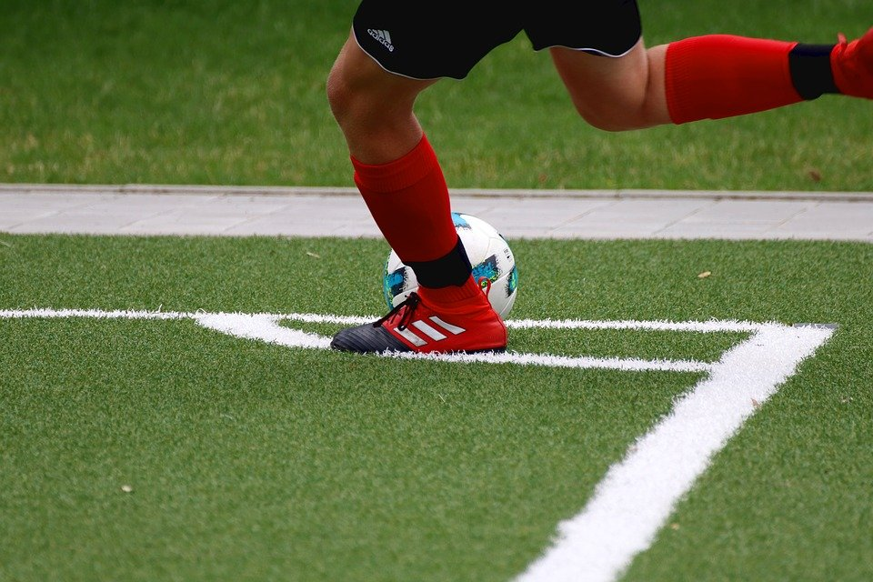
“Adam, topa vururken çok hızlı hareket etti.” cümlesinde vurgu hız üzerindedir.

Slide 28
Bu cümle, sonraki cümleye bağlanırken neden-sonuç üzerinden de hareket edilebilir, bu vurgu üzerinden de hareket edilebilir. (…)“Bunun sonucunda karşıdaki oyuncu faul yapmak zorunda kaldı.” gibi bir cümle de kurulabilir, “Hız, karşıdaki oyuncuyu sersemletti.” gibi bir cümle de kurulabilir.

Slide 29
Cümleler Arasında Anlam Uyumu
Bir paragrafı oluşturan cümleler arasında anlamsal bakımdan uygun geçişler olmalıdır.
Bir paragrafın ilk cümlesi başlatıcı bir cümle olur. Nasıl bir başlangıç cümlesi yazılacağını metnin türü belirler,
Örneklere bakalım:

Slide 30
Öyküleyici bir anlatımla bir metin yazılacaksa, genellikle başlatıcı bir durumun anlatıldığı bir cümle yazılır. Ardından gelecek cümlelerde zaman sıralaması gözetilebilir.
Ilık bir sonbahar sabahıydı….
Gün batmak üzereydi…

Slide 31
Adam gözlerini açtı, yataktan kalktı, pencerenin perdesini hafifçe aralayıp dışarıya baktı ama bir şey göremedi; bütün her şeyi kaplayan karın beyazlığı gözlerini kamaştırmıştı…

Slide 32
Bu cümle, okuyucuya “Sonra ne oldu?” sorusunu sorduran bir cümledir. Zamansal sıralamayla, mekânsal sıralamayla veya neden -sonuç ilişkisiyle metin geliştirilir.
Metinde her bir durum yeni bir duruma yol açacaktır.

Slide 33
Bir apartman metaforu ile konuşmak gerekirse, önce giriş katında bir kapıdan giriş yapılır sonra kat kat çıkılır. Her katta birkaç daire, her dairede birkaç oda bulunur. Son katın bizim hedefimiz olduğunu düşünelim. Giriş ile sonuç arasında demek ki birkaç kat/ katman bulunacaktır.

Slide 34
Açıklayıcı anlatımla bir metin yazılacaksa metin boyunca açıklanacak olan konunun ya da kanıtlanacak olan yargının verildiği bir cümle ile başlanabilir. Tümdengelimsel ya da tümevarımsal bir başlangıç cümlesi seçilebilir.

Slide 35
“Günümüz Türk edebiyatının Batı etkisinde gelişmiş olması bizi büyük ölçüde Doğu edebiyatından uzaklaştırmıştır.” Bu cümle bir ana düşünce cümlesidir. Bu cümle en başta verilecekse bundan sonra metinde ya bu uzaklaşmanın nasıl olduğu anlatılmalıdır ya da bu uzaklaşmanın nelere yol açtığı anlatılmalıdır. Metnin anlamsal bağlantısını bu çerçeve çizer.
Anlamsal uyum tutarlığı da sağlayacaktır. Tutarlılık, bir yazının en önemli unsurlarından birisidir.

Slide 36
Tutarlılık
Tutarlılık; metnin derin yapısında oluşan anlamlar arasındaki mantıksal bağlantıdır. Tutarlılık, metinde ileri sürülen fikirlerin, verilen örneklerin, kullanılan düşünceyi geliştirme tekniklerinin sınırlandırılmış konuyla ilintili ve ulaşılan ana düşünceyle çelişmez nitelikte olmasıdır. Yorum gerektiren bir olgudur, yüzeysel düzeyde görülemez. Burada yazıyı yazan öznenin ve yazıyı okuyan okuyucunun donanımı da önemlidir.

Slide 37
Tutarlılık ayrıca metnin türüyle de ilgilidir. Bir romanda tutarlı görülen şeyler bir bilimsel yazıda tutarsız görülebilir.
İç tutarlılık, metnin kendi içinde çelişen unsurların bulunmaması, bütün yardımcı düşüncelerin ana düşünceyi destekler mahiyette olmasıdır.

Slide 38
Bir metinde iç tutarlılığın bulunması zorunludur. Dış tutarlılık bulunmayabilir. Bir masalda, bir yazınsal metinde iç tutarlılık vardır ama dış tutarlılık yoktur. Aşağıdaki metin bir yazınsal metin olduğu için tutarlı görülebilir.

Slide 39
“(...) Reklam filmlerinden oluşmuş korkunç bir sağanağın altında şemsiyesiz devleşen eşyalar diyelim değil kaçamıyorum ağızlarını açmış ince belli çamaşır makineleri ahu dilli kasetçalarlar diye ben buna şehla gözlü televizyonlar falan futbolcu dün şiddetli öksürmüş (...)

Slide 40
Dış tutarlılık, metinde anlatılan olayların ve fikirlerin metin dışı unsurlarla, çelişmemesi; doğrulanabilir, kanıtlanabilir, gözlemlenebilir ve kabul edilebilir olmasıdır. Her türlü metinde bulunmaz. Bilimsel metinlerde bulunması zorunludur.

Slide 41
Tutarlılık unsurlarından bahsedelim:
Özelleştirme: Metinde geçen kişiler, nesneler, olaylar ve durumlar ile ilgili ayrıntıların aktarılmasında cümleler arasındaki “özelleştirme” bağlantısından yararlanılmaktadır. Özelleştirme, cümlede ayrı olarak ifade edilmeyen fakat cümleye eklenen kişisel unsurlardır.

Slide 42
“Adam haklı olarak korkuyordu. Düşmanın acıması yoktu. Neden korkmasındı. Yalnızdı. Yalnız insan korkmaz mıydı?” “Korkmasındı” ifadeleri anlatılan kişinin özel dünyasını yansıtmaktadır. Anlatıcı, üslubuna kahramanın dünyasını eklemiştir.

Slide 43
Genelleştirme: Metindeki tutarlılık yapısının oluşturulmasında cümleler arasında kurulan genelleştirme ilişkisinden de yararlanılmaktadır. ‘Genelleştirme’ ile, yazar bu metin aracılığı ile vermek istediği etik mesajın daha somut bir şekilde algılanmasını hedefler. Kişiye ait unsurlar genele yayılır.

Slide 44
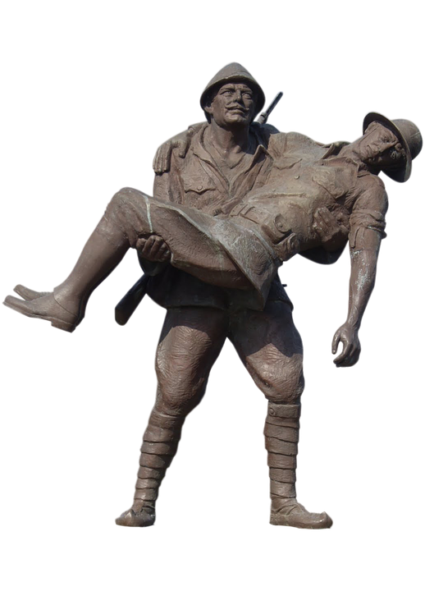
“Türk askeri çok itaatlidir. Kumandanları ne söylerse hemen yaparlar. Fakat yalnız bir emre karşı itaat göstermezler. O da ‘teslim ol’ emridir.”

Slide 45
Yukarıda bağlayıcı ögelerde sözünü ettiğimiz karşıtlık ilişkisi, karşılaştırma ilişkisi, açıklama ilişkiler de tutarlılık unsurlarındandır.
Bir metin giriş, gelişme ve sonuç kısımlarından oluşur. Bu nedenle her paragraf da metinde işgal ettiği yere göre farklı özellikler taşıyacaktır.

